Slide 1
Проект на тему «Музей путешествий»
Приготовил ученик 3 «а» класса
Хасанов Никита

Slide 2
Цель и задача проекта
Познакомить с некоторыми
городами нашей страны.
Поработать с источниками интернета и узнать о разных городах нашей страны.

Slide 3
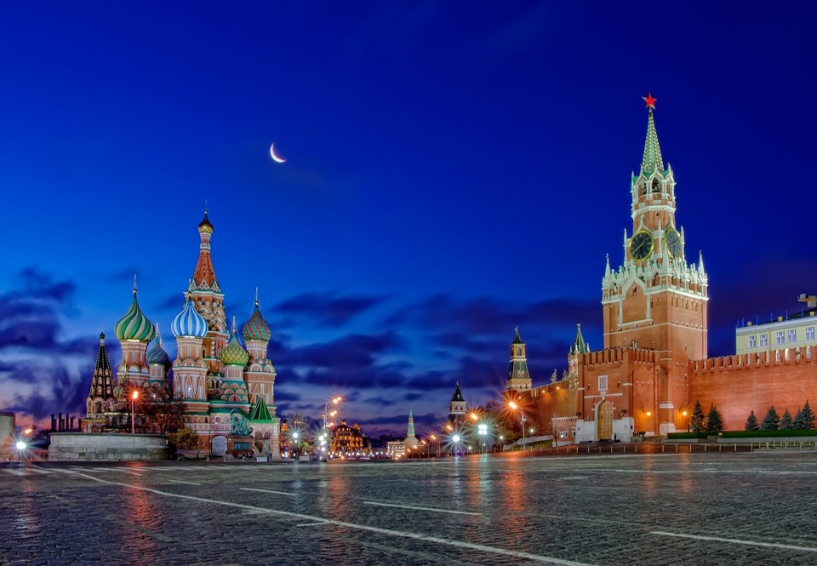
Москва
Москва столица России.
Москва была основана на высоком Боровицком холме, в месте слияния рек Москвы и Неглинной, выше реки Яузы . Согласно археологическим данным, первые поселения на этой территории датируются вторым тысячелетием до Нашей эры. Место было очень благоприятным для жизни, и издревле здесь селились племена рыболовов и охотников, а позже на эти земли пришли славянские племена.

Slide 4
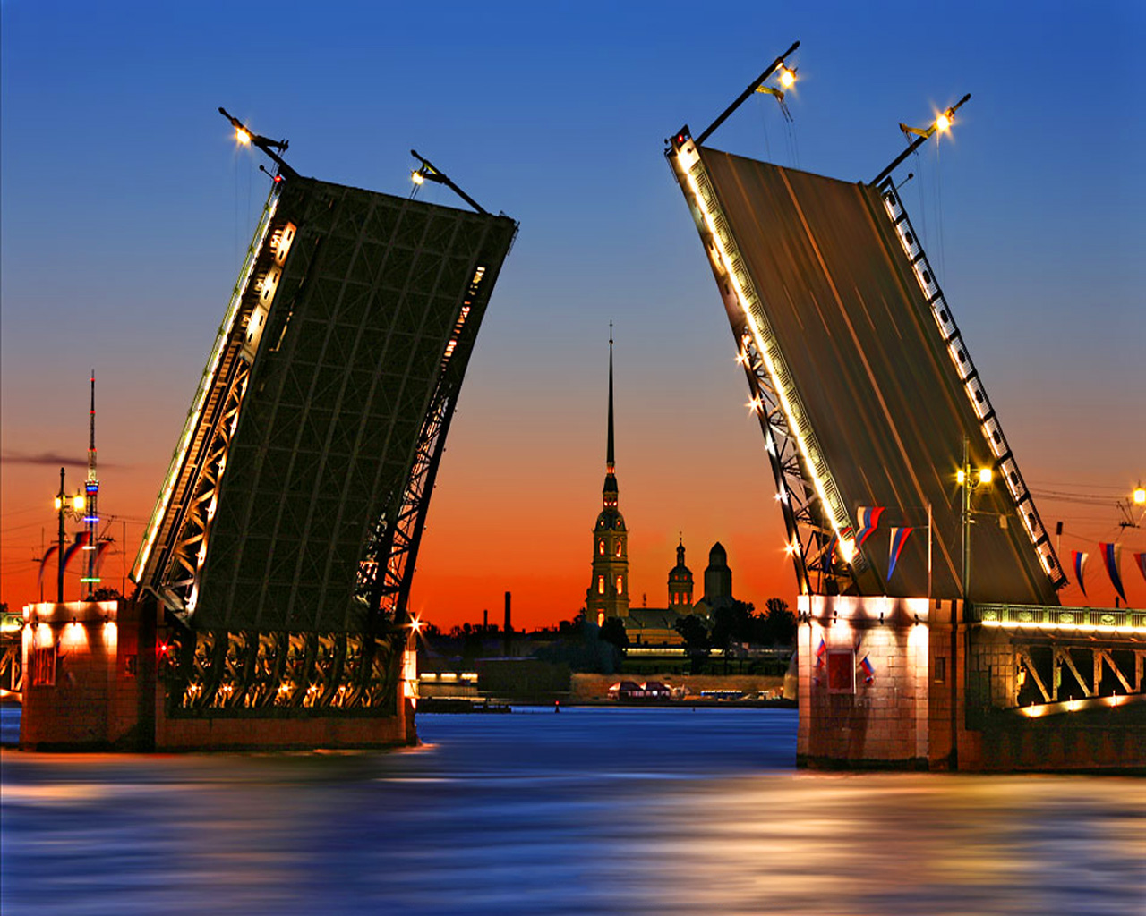
Санкт-Петербург
Санкт-Петербург - один из самых чудесных городов Европы, заслуженно называемый Северной Пальмирой. Можно писать целые тома, рассказывая, как создавалась эта вторая столица державы. Не менее интересна вся история Санкт-Петербурга.
Город был назван в честь покровителя царя - апостола Петра. Естественно, что название он дал своей столице на голландский манер - Санкт-Питер-Бурх. Именно с этим названием была до 1914 года связана история Санкт-Петербурга.

Slide 5
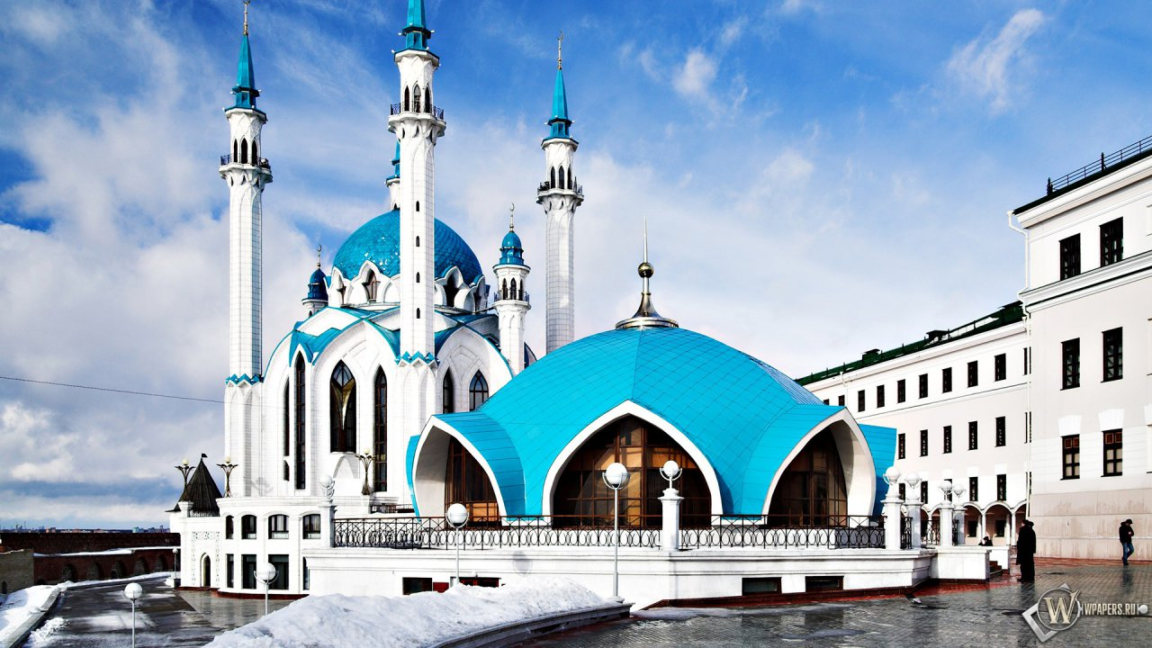
Казань
Казань возникла на рубеже 10-11 веков как торговая факто́рия и крепость на северной границе государства волжских булгар. Она располагалась на стрелке высокого холма, который с трёх сторон был окружён водой.
Казань – столица Республики Татарстан – один из крупнейших экономических, научных и культурных центров России.

Slide 6
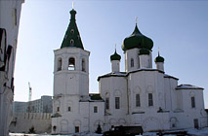
Тюмень
Одно из старейших сохранившихся до наших дней сооружение - это Свято-Троицкий мужской монастырь, возведенный в начале 17 столетия. В конце 18 века был построен Знаменский кафедральный собор – духовный символ Тюмени. Сооружение выполнено в стиле барокко, его отличает многоярусность и необычайно красивый орнамент.
Во время войны, почти четыре года, именно здесь находилось забальзамированное тело Ленина.

Slide 7
Спасибо
За
ВНИМАНИЕ!

